Slide 1
Statistisk Data Analyse Efterår 2020
Kap 5 Grundlæggende interferense

Slide 2
Recap
Vi husker at når vi laver en stikprøve, så skal vi have fokus på ?
Med udgangspunkt i stikprøven beregner vi nogle diskriptorer?
Og laver nogle visuelle repræsentationer?
Vi har netop set på nogle forskellige fordelinger, og vi holder focus på de forskellige antagelser som ligger bag fordelingerne.
I dag: Så skal der testes ☺

Slide 3
Point Estimates
Vi laver en stikprøve, og på den baggrund generaliserer vi
Fra R
# 1. Create a set of 250 million entries, where 88% of them are "support"
# and 12% are "not".
pop size <- 250000000
possible entries <- c(rep("support", 0.88 * pop size), rep("not", 0.12 * pop size))
# 2. Sample 1000 entries without replacement.
sampled entries <- sample(possible entries, size = 1000)
# 3. Compute p-hat: count the number that are "support", then divide by
# the sample size.
sum(sampled entries == "support") / 1000

Slide 4
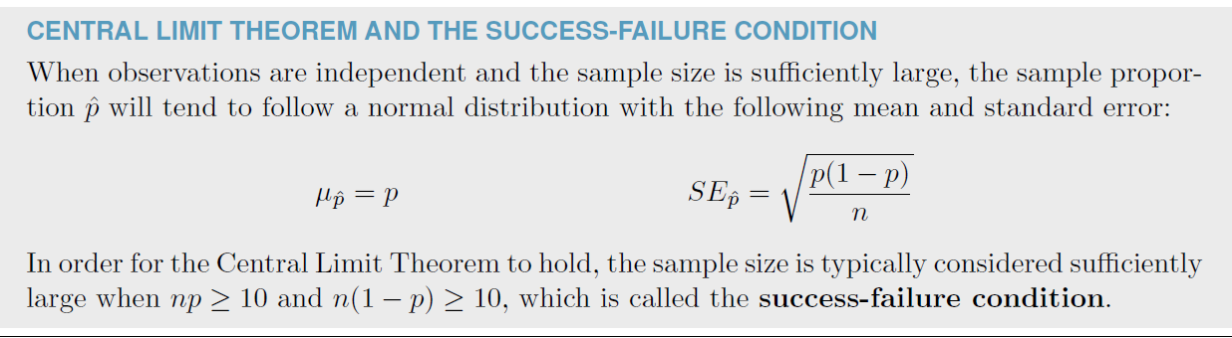
Centrale grænseværdi

Slide 5
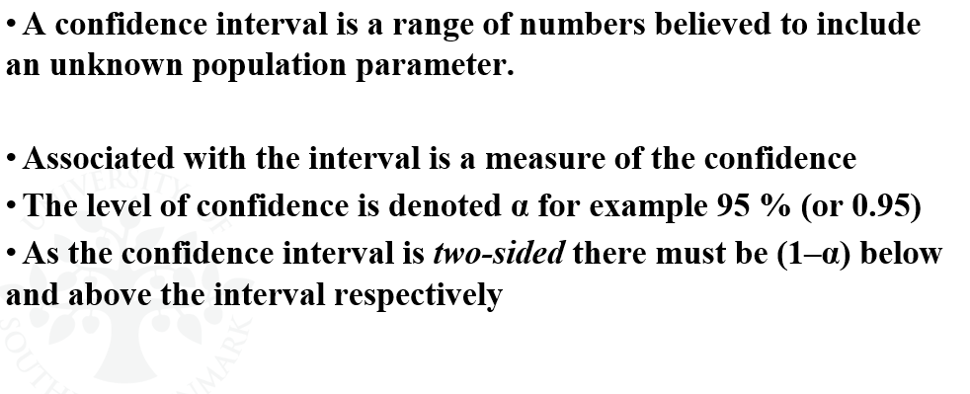
Konfidensintervaler

Slide 6
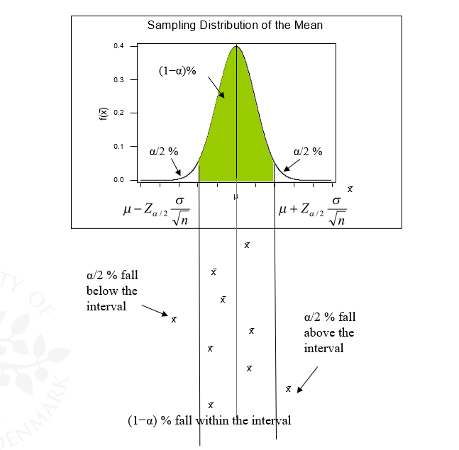

Slide 7
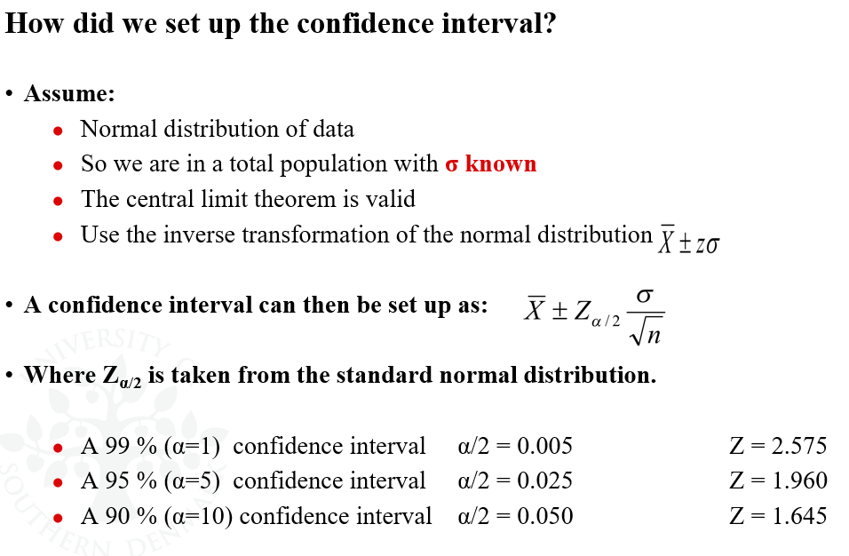

Slide 8
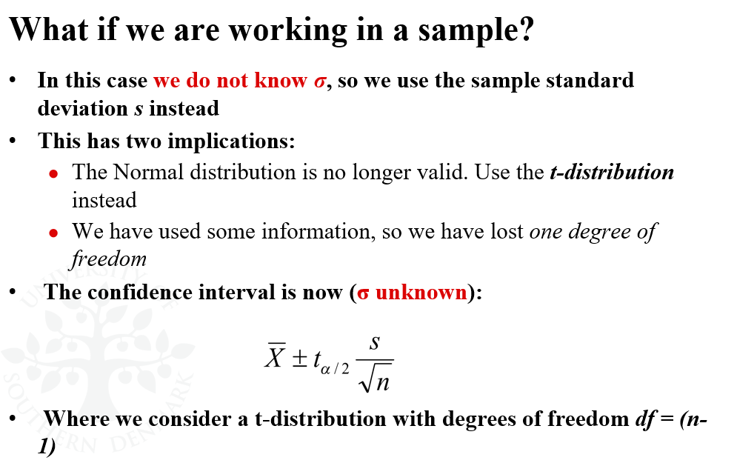

Slide 9
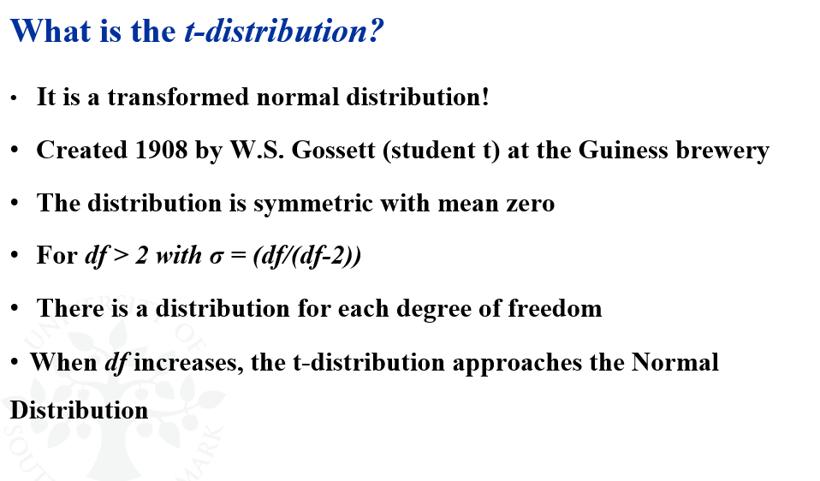

Slide 10
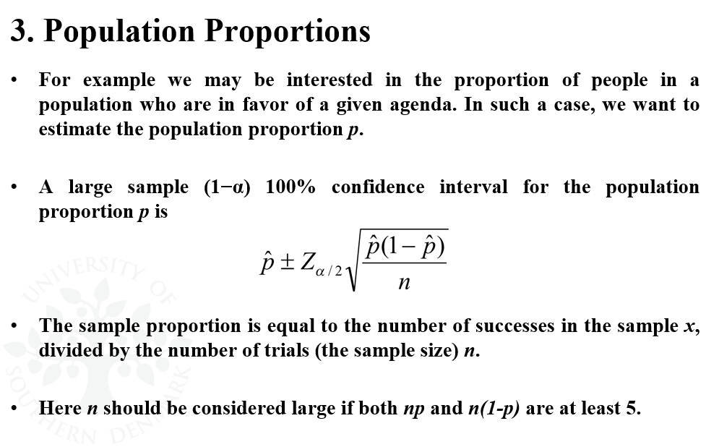

Slide 11
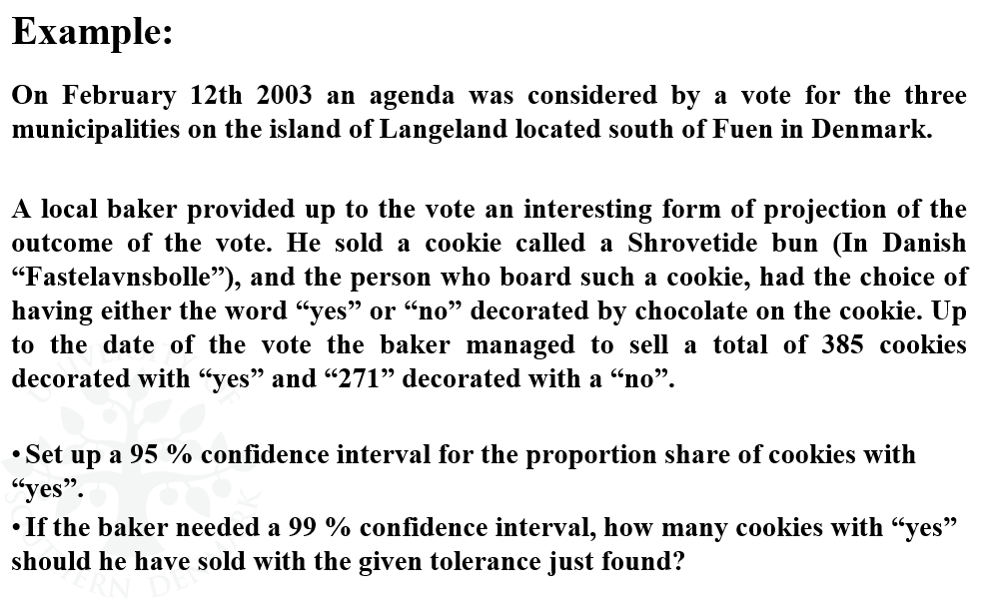

Slide 12
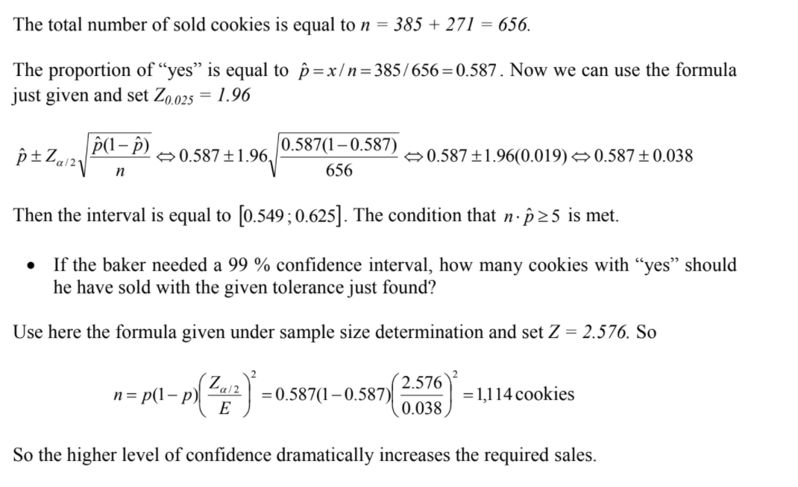

Slide 13
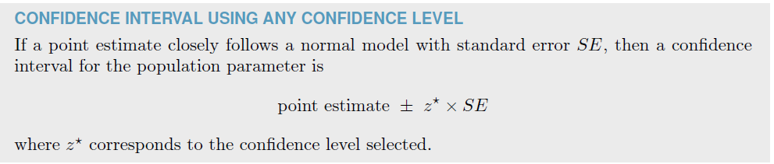
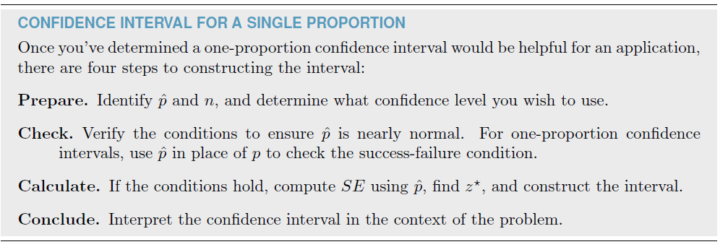

Slide 14
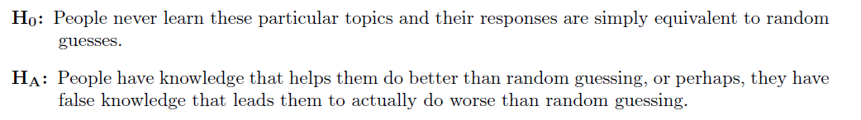
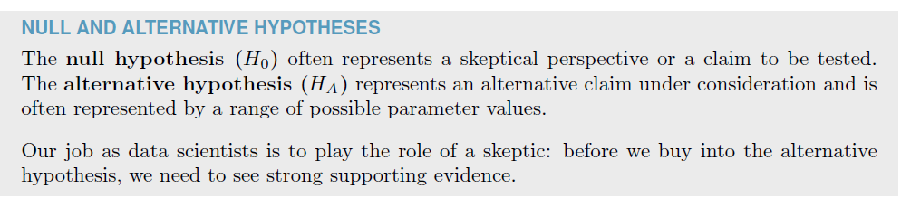
Hypotesetests
Hvad er en hypotese?

Slide 15
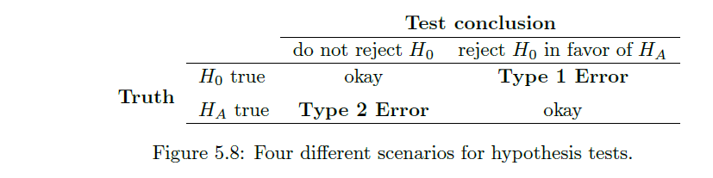
Fejltyper

Slide 16
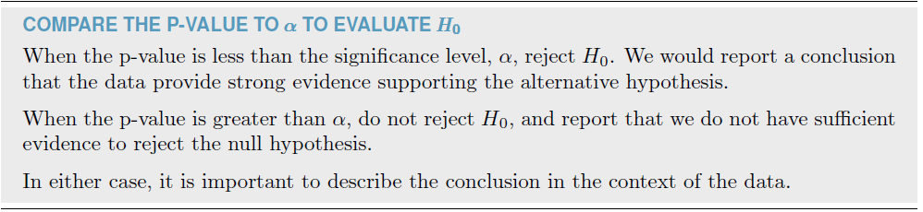
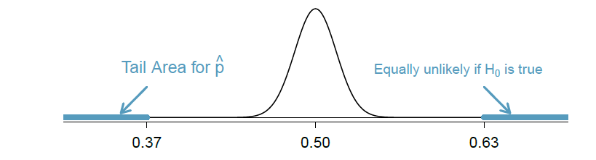
Accept or not accept

Slide 17
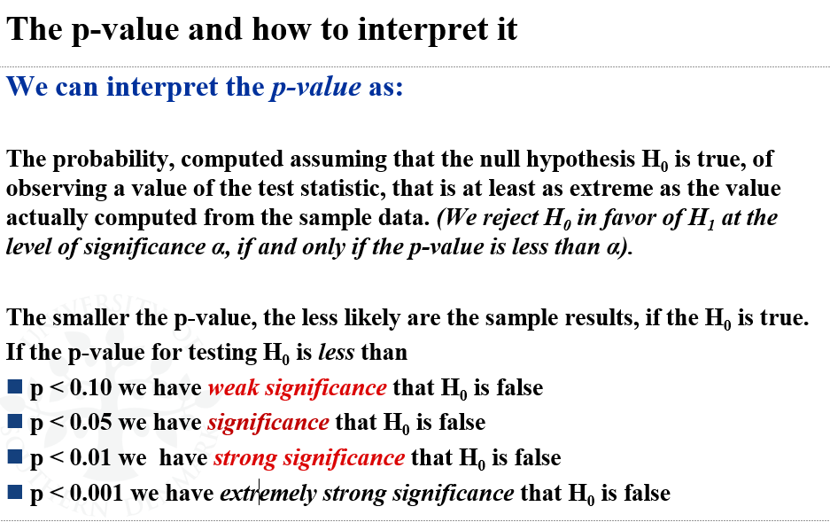
Hvordan gør vi så?

Slide 18
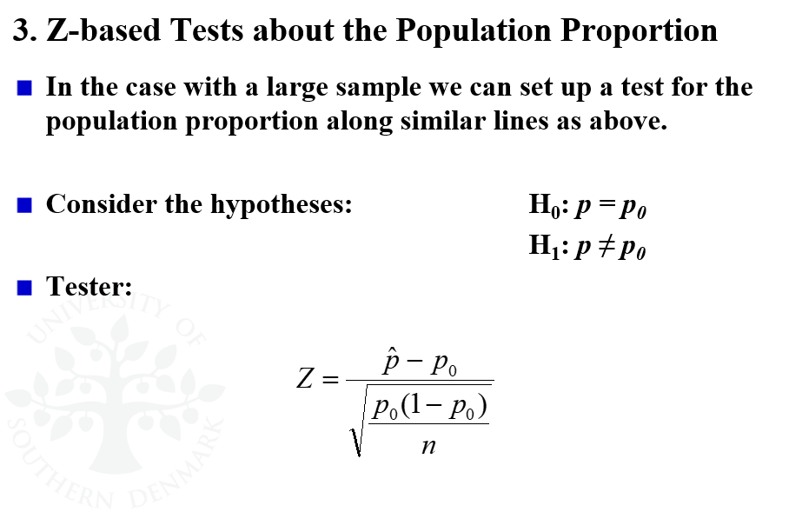

Slide 19
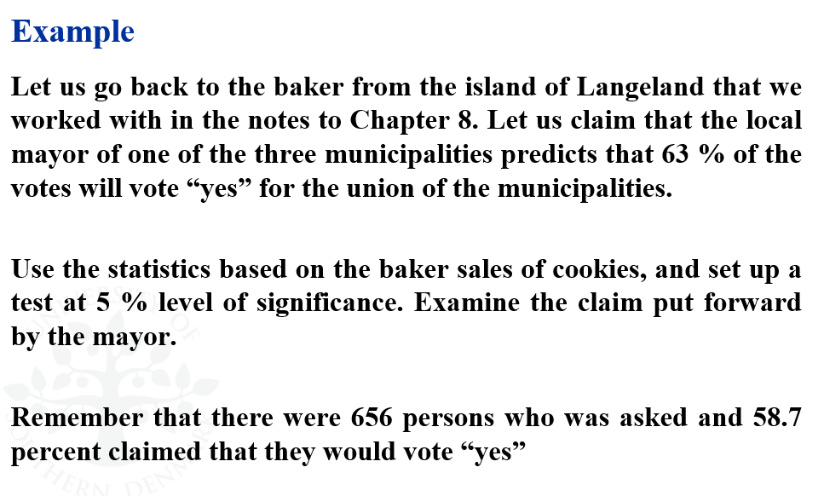

Slide 20
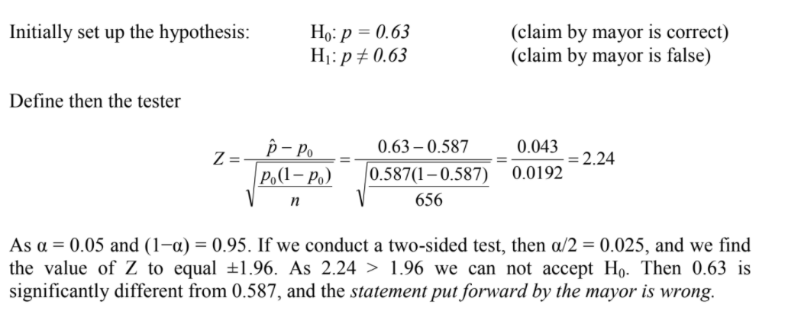
Rent matematisk

Slide 21
I R
Ikke så ‘kodet’ til t-tests
z=(0.63-0.587)/sqrt(0.587*(1-0.587)/656)
z=2.24
Men vi kan da nørde med R alligevel

Slide 22
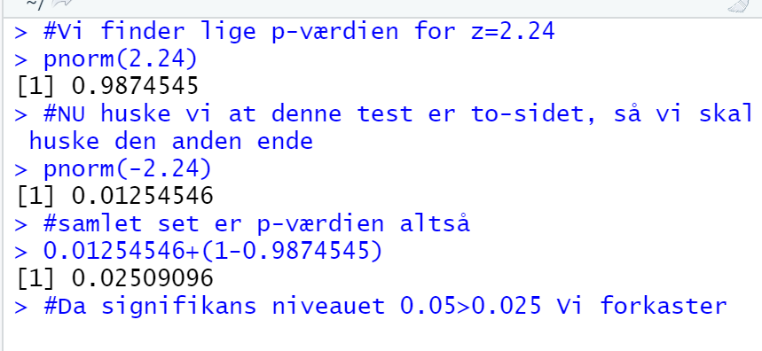

Slide 23
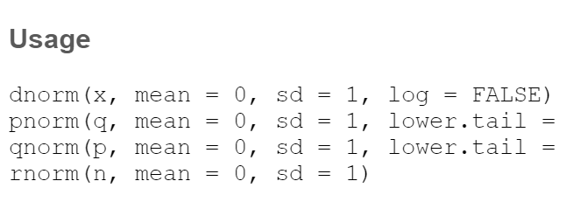
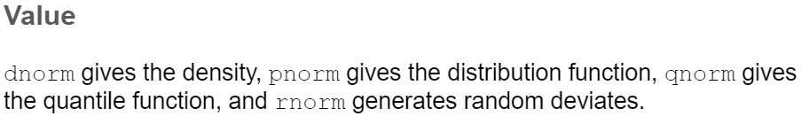
Wtf norm hvem

Slide 24
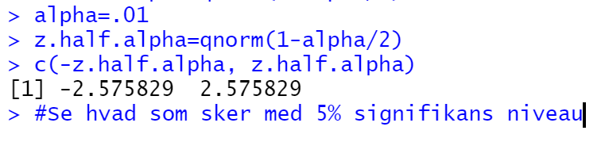
Mere R

